Slide 1

Übung Grundlagen GIS
Georeferenzierung

Slide 2
Wichtige Hinweise zu den folgenden Übungen
Folien sind mit folgen Schlagworten versehen:
  Theorie: Theoretische / methodische Grundlagen zu einem Sachverhalt
  Praxis: Umsetzung eines Sachverhalts in ArcGIS anhand einer (generischen) Beispiels; die ggf. notwendigen Daten werden zusätzlich zur Verfügung gestellt
  Übungsaufgaben: Selbständiges Lösen einer Aufgabe mit den zuvor vorgestellten Mitteln. Inhalte aus vorangegangenen Übungen werden vorausgesetzt, Schlagen Sie sie bitte ggf. nach.
  Übungsaufgaben können spezifische Theorie und Praxis-Abschnitte enthalten
Die Praxis-Abschnitte stellen Ihnen eine Lösungsmöglichkeit für einen Sachverhalt vor; ggf. werden Alternativen genannt. In ArcGIS Pro stehen häufig mehrere alternative Wege zur Lösung eines Sachverhalts zur Verfügung. Wenn Sie einen alternativen Weg kennen und nutzen wollen, tun Sie dies bitte!
  Beispiel: Wenn Sie eine Funktion nicht finden sollten, nutzen Sie bitte die Suchfunktion. Im Idealfall wird diese Sie direkt zu gesuchten Funktion führen.

Slide 3
Übungsinhalte
Theorie: Koordinatensysteme und Kartenprojektionen
Praxis:
  Vorarbeiten
    „leeres“ Kartenprojekt erstellen
    Metadaten-Formatierung anpassen (nur einmalig notwendig)
  Georeferenzierung
    Zuweisen eines Raumbezuges zu Projekten und Rasterdaten
  Erstellung neuer Vektorobjekte
    Erstellen und Verwalten von Domänen
    Erstellen neuer Feature Classes
    Digitalisierung neuer Features
    Hinzufügen und Setzen neuer Attribute für Feature Classes
Notes:
Nebenhörer

Slide 4
Übungsinhalte
Theorie: Koordinatensysteme und Kartenprojektionen
Praxis:
  Vorarbeiten
    „leeres“ Kartenprojekt erstellen
    Metadaten-Formatierung anpassen (nur einmalig notwendig)
  Georeferenzierung
    Zuweisen eines Raumbezuges zu Projekten und Rasterdaten
Notes:
Nebenhörer

Slide 5
Theorie: Koordinatensysteme und Kartenprojektionen
Bei einer kugelförmigen Erde kann jedem Punkt eine 3D aus Längengrad (longitude), Breitengrad (latitude) und Radius zugewiesen werden. Das Zentrum der Erde ist der Koordinatenursprung des sphärischen Koordinatensystems.
Diese sphärischen Koordinaten lassen sich durch Projektion auf einer Ebene abbilden.

Slide 6
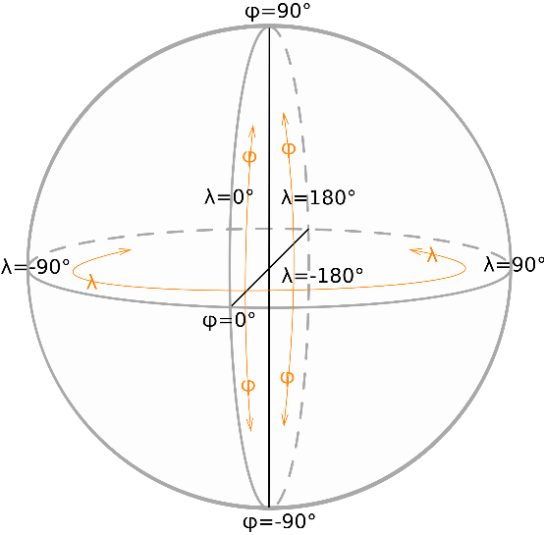
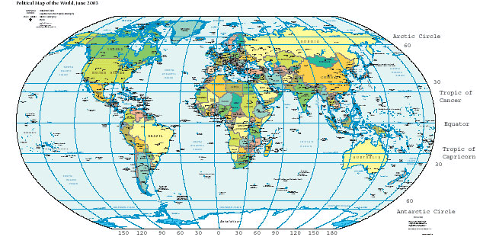
Geografisches Koordinatensystem
Kugelkoordinaten zur Beschreibung einer Punktes auf der Erdoberfläche
  Längenkreise: Nord-Süd-Meridian (-180° bis 180°)
  Breitenkreise: Ost-West-Linien parallel zum Äquator
  (-90° bis 90°)
  Länge und Breite stehen senkrecht aufeinander
Ursprung (0°, 0°): Schnitt des
Greenwitch Meridians mit dem Äquator
https://de.wikipedia.org/wiki/Geographische_Koordinaten
0°
0°
6

Slide 7

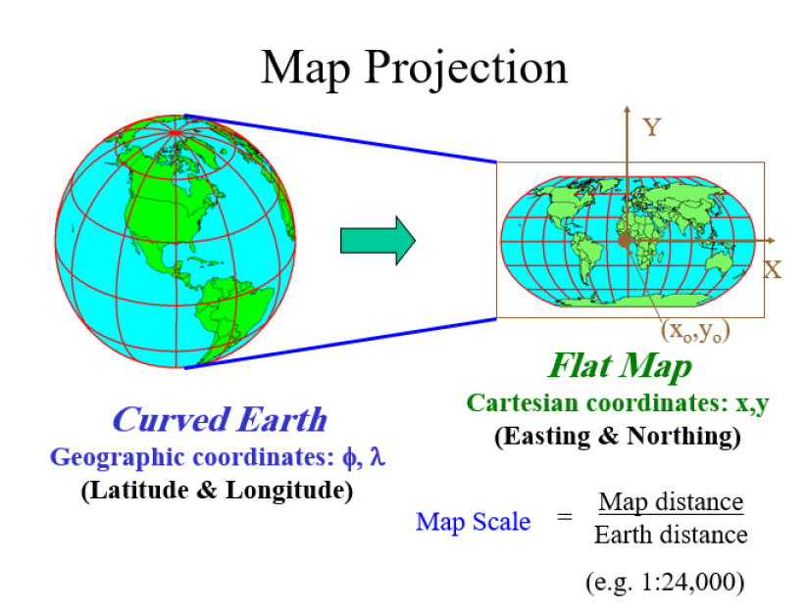
Kartenprojektionen und Datum
Transformation der sphärischen Koordinaten auf der
Kugel zu kartesischen (rechtwinkligen)
Koordinaten in der Ebene
Eigenschaften
  Orthomorphic: Winkel- und Form-erhaltend; Meridiane und Breitenkreisen schneiden sich weiterhin im rechten Winkel
  equal-area: korrekte relative Größe; Meridiane und Breitenkreisen schneiden sich NICHT im rechten Winkel
  Equidistant: Strecken-erhaltend
  Azimuthal: Richtungs-erhaltend
Es können NIE alle Eigenschaften gleichzeitig erfüllt sein!
Datum: definiert Parameter und Referenzpunkte für die Projektion in ein lokales Koordinatensystem.

Slide 8
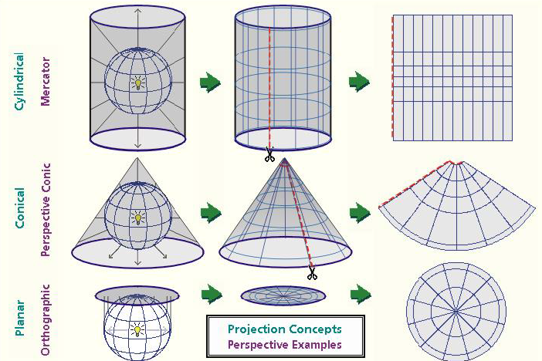
Kartenprojektionen und Datum
Transformation der sphärischen Koordinaten auf der
Kugel zu kartesischen (rechtwinkligen)
Koordinaten in der Ebene
Eigenschaften
  Orthomorphic: Winkel- und Form-erhaltend; Meridiane und Breitenkreisen schneiden sich weiterhin im rechten Winkel
  equal-area: korrekte relative Größe; Meridiane und Breitenkreisen schneiden sich NICHT im rechten Winkel
  Equidistant: Strecken-erhaltend
  Azimuthal: Richtungs-erhaltend
Es können NIE alle Eigenschaften gleichzeitig erfüllt sein!
Datum: definiert Parameter und Referenzpunkte für die Projektion in ein lokales Koordinatensystem.

Slide 9
Kartenprojektionen und Datum
Raumbezug / Spatial Reference: Art, Projektion und Datum des lokalen Koordinatensystems
Raumbezug muss für ein GIS-Projekt (oder die jeweiligen Kartenansichten), für alle Features und Geodaten bekannt sein.
Wenn Sie Features oder Rasterdaten mit einem anderen Raumbezug zur eine Kartenansicht hinzufügen, versucht ArcGIS, diesen in den aktuellen Raumbezug zu transformieren.

Slide 10
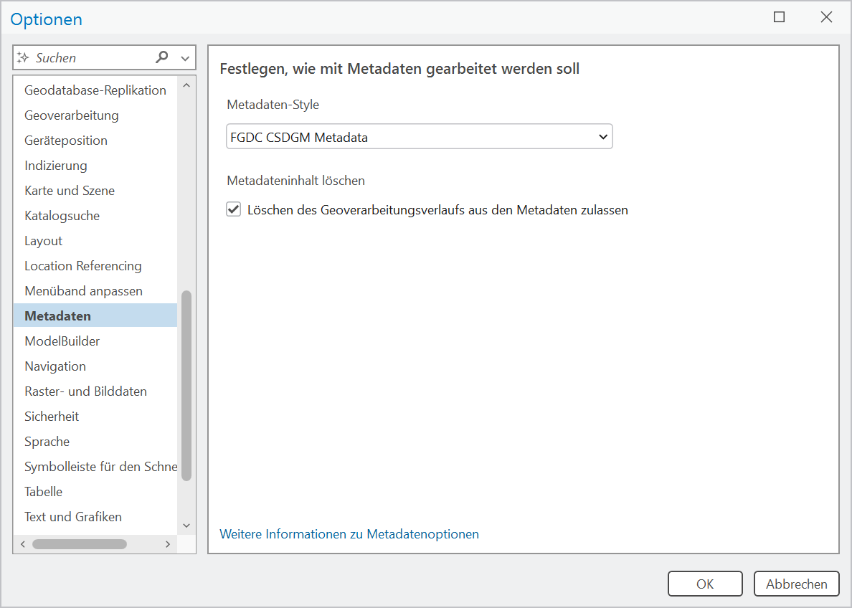
Praxis: Raumbezug / Spatial Reference in ArcGIS Pro
Vorarbeit zur korrekten Darstellung der Metadaten (nur einmalig notwendig):
Wenn Sie bereits ein Projekt geöffnet haben:
  Menü: Projekt >> Optionen
Wenn Sie sich in Startbildschirm befinden:
  Menü: Einstellungen >> Optionen
Tab Metadaten >> Metadata Style
Wählen Sie Option FGDC CSDGM Metadata

Slide 11
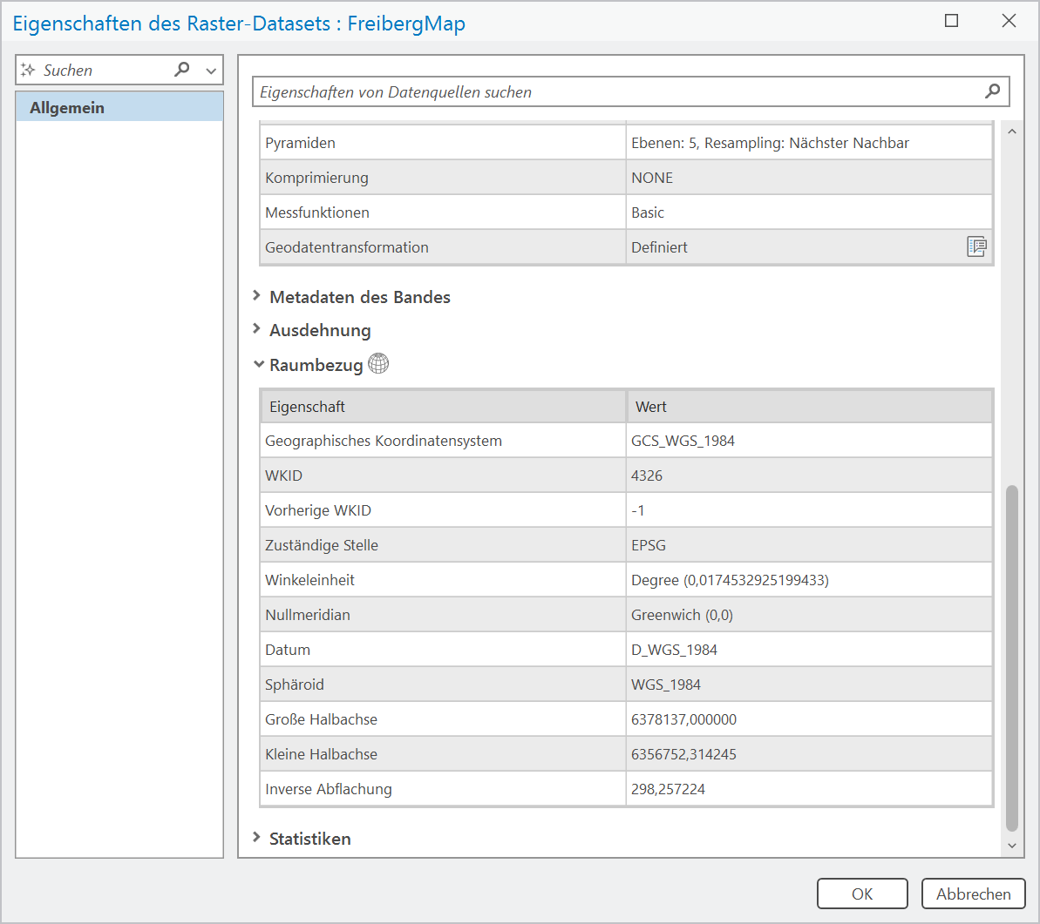
Praxis: Raumbezug / Spatial Reference in ArcGIS Pro
Anzeige der Informationen zum
vergebenen Raumbezugs für
ein Objekt im Katalog-Bereich
Rechts-Klick auf ein Objekt
im Katalog-Bereich >> Eigenschaften
Scrollen Sie zum Eintrag Raumbezug

Slide 12
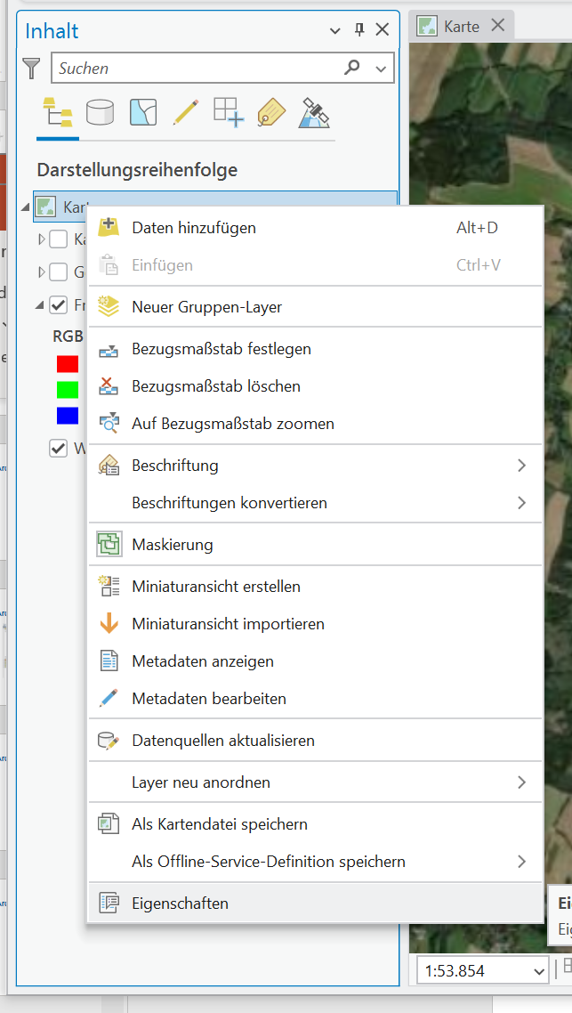
Praxis: Raumbezug / Spatial Reference in ArcGIS Pro
Anzeigen und Ändern des Raumbezuges einer Kartenansicht
in ArcGIS Pro
Selektieren Sie eine Karte im Inhaltsbereich; Rechts-Klick >> Eigenschaften

Slide 13
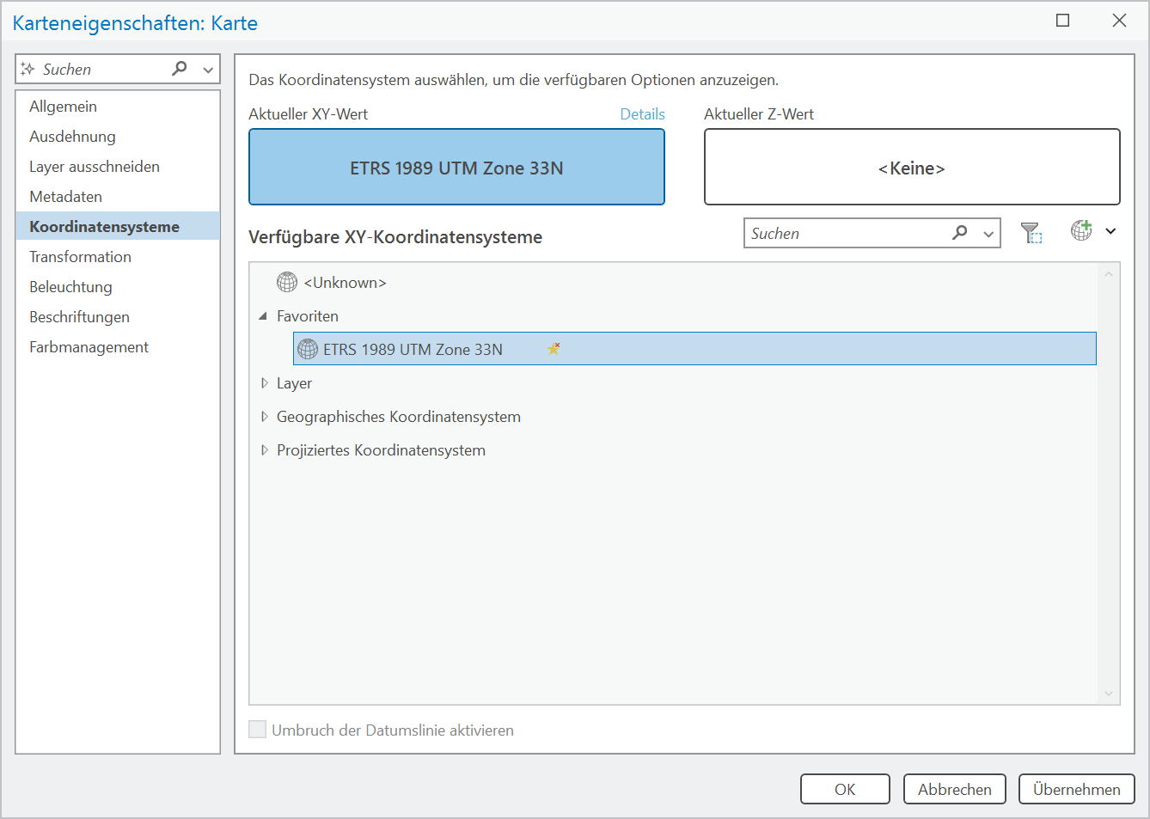
Praxis: Raumbezug / Spatial Reference in ArcGIS Pro
Anzeigen und Ändern des Raumbezuges einer Kartenansicht
in ArcGIS Pro
Selektieren Sie eine Karte im Inhaltsbereich Rechts-Klick >> Eigenschaften
Gehen Sie zu Tab Koordinatensysteme
Selektieren Sie das neue Koordinatensystem
für den Raumbezug aus der Liste
  Favoriten
  Sie können mehrere KS als Favoriten setzen;
  Empfehlung:
    ETRS 1989 UTM Zone 33N (projiziert)
    WGS 1984 (geografisch)
  Layer (Raumbezüge aller Layer)
  Geografisches Koordinatensystem
  Projiziertes Koordinatensystem

Slide 14
Theorie: Georeferenzierung
Georeferenzierung (im engeren Sinn): allg. Zuweisen eines Raumbezuges zu
einem Geoobjekt
Geocodierung: allg. Umwandlung eines Raumbezuges in einen anderen
Koordinatenumwandlung: Umrechnung eines Koordinatensystem / einer Projektion
in ein anderes System / eine andere Projektion
mittels bekannten Formalismus
Koordinatentransformation: Umrechnung eines Koordinatensystem in ein
anderes System; die Parameter der Transformationsgleichung werden
über Passpunkte bestimmt

Slide 15
Theorie: Georeferenzierung in ArcGIS
Bezeichnet den Vorgang der Ausrichtung eines Rasterobjektes mit
unbekanntem / lokalen Raumbezug in einem bekannten
Raumbezug / Koordinatensystem.
Dieser Vorgang ist in ArcGIS eigentlich eine klassische
Geocodierung über eine Koordinatentransformation
Koordinatenumwandlung findet in ArcGIS entweder
  „on-the-fly“ und temporär statt: Objekt-Raumbezug in Projekt-Raumbezug
  oder
  über eine spezielle Toolbox statt (dauerhaft).

Slide 16
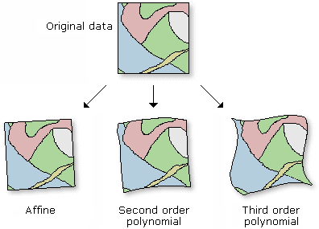
Theorie: Georeferenzierung in ArcGIS
Transformation
Ausrichten eines beliebigen (Raster-)Datensatzes
an einem bekannten Koordinatensystem:
Definition von Passpunkten
  Bekannte Koordinaten für einzelne Pixel oder
  Anhand von georeferenzierten Strukturen
Definition der Transformationsgleichung
  Min. Anzahl der Passpunkte wird durch die
  Art der Transformation bestimmt
Berechnung der transformierten Koordinaten
für jeden Pixel
3 Passpunkte
6 Passpunkte
10 Passpunkte
https://pro.arcgis.com

Slide 17
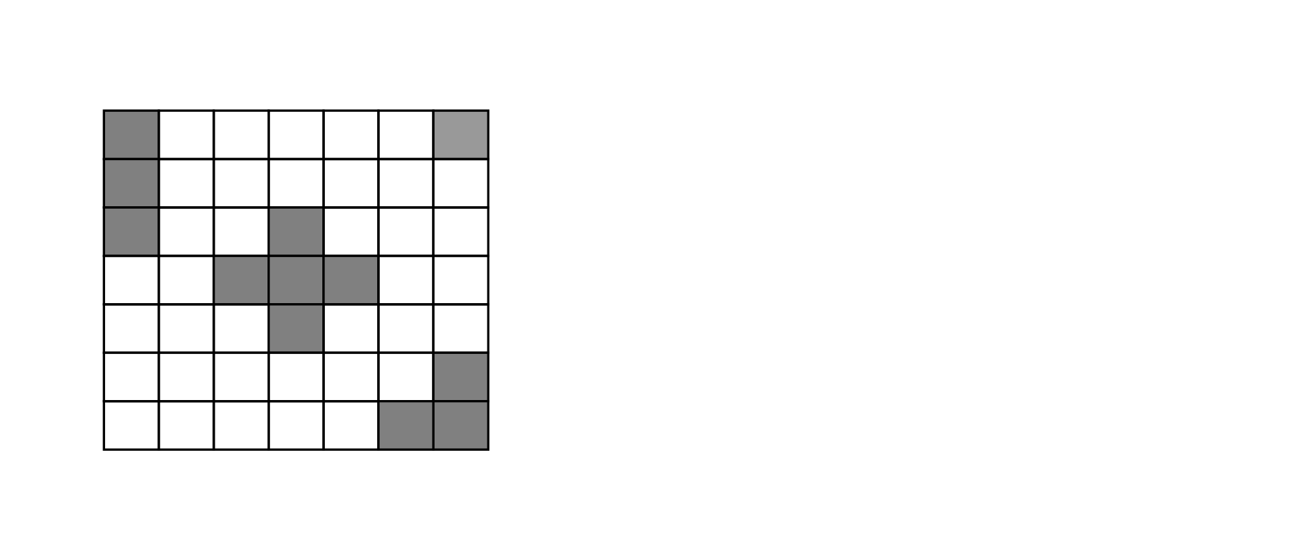
Theorie: Georeferenzierung – Konzept Passpunkt

Slide 18
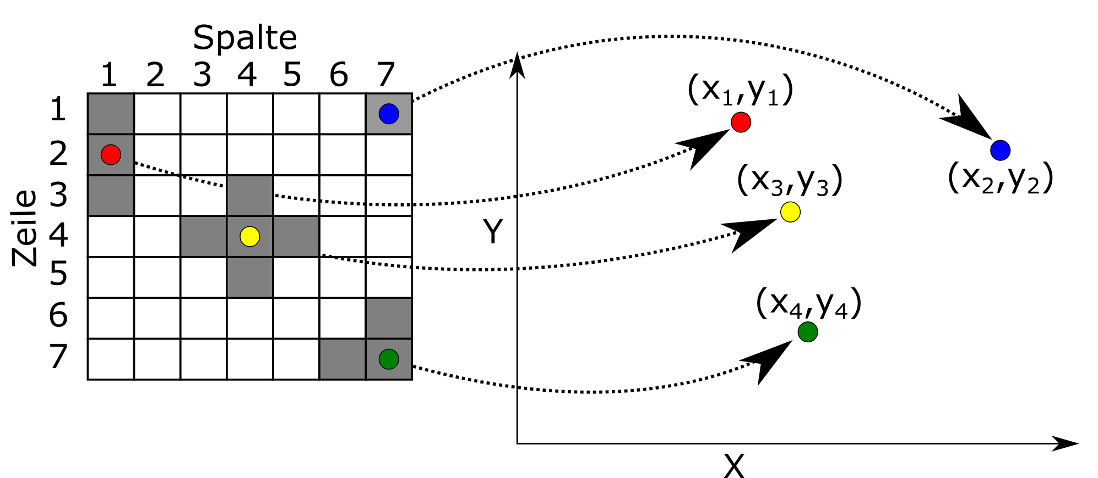
Theorie: Georeferenzierung – Konzept Passpunkt

Slide 19
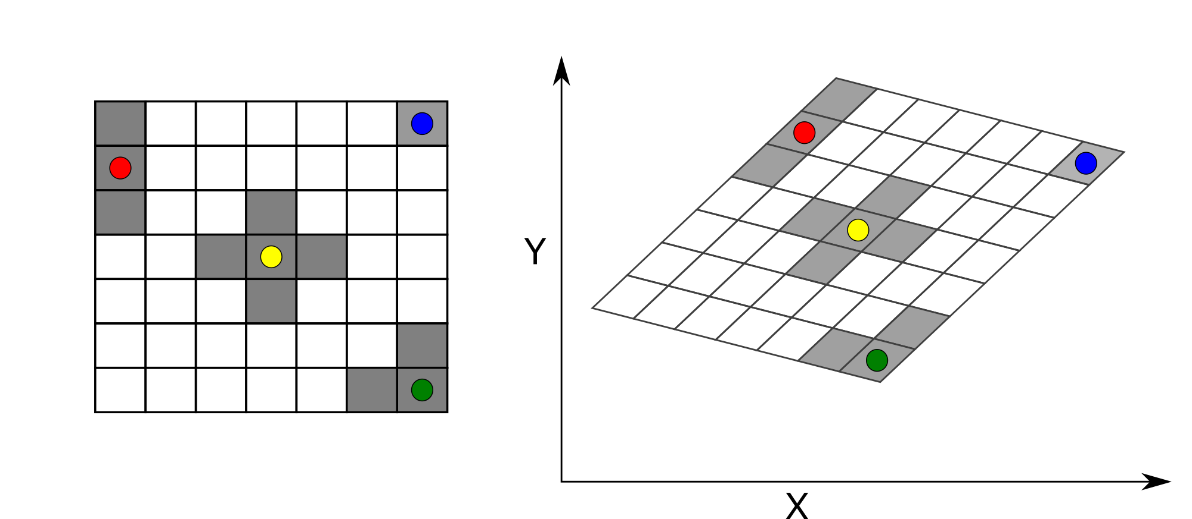
Theorie: Georeferenzierung – Konzept Passpunkt

Slide 20
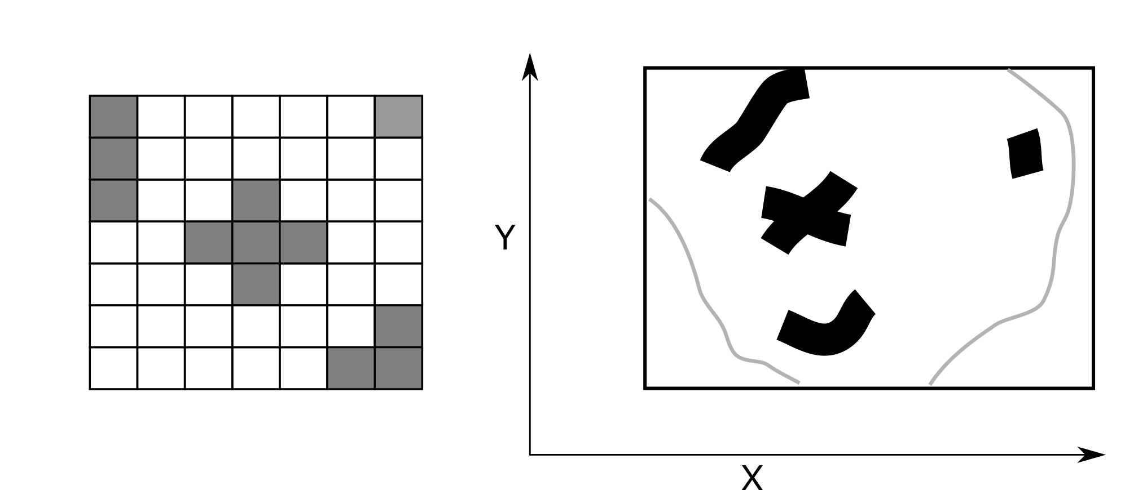
Theorie: Georeferenzierung – Konzept Passpunkt

Slide 21
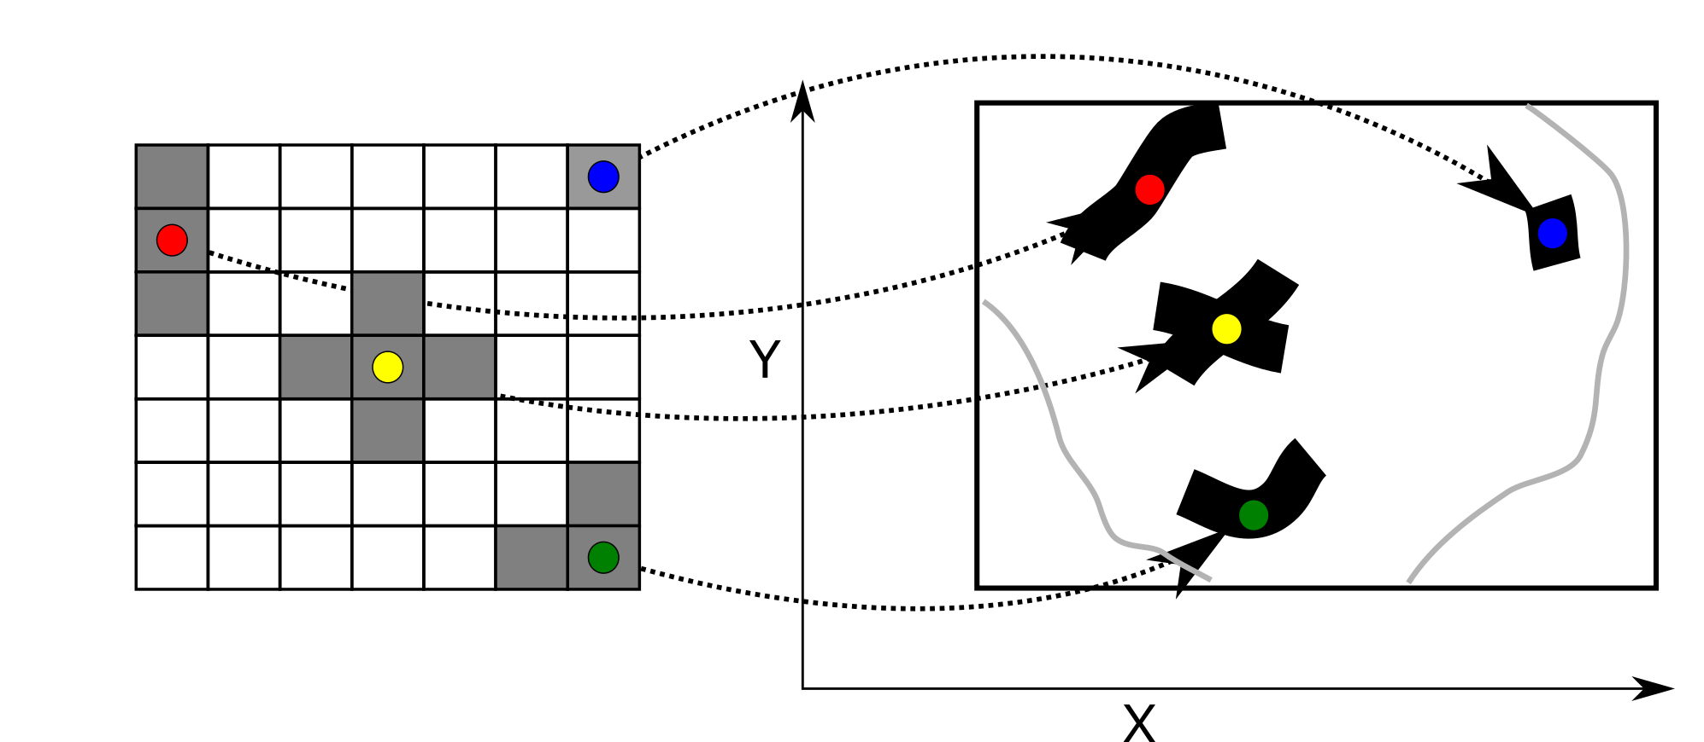
Theorie: Georeferenzierung – Konzept Passpunkt

Slide 22
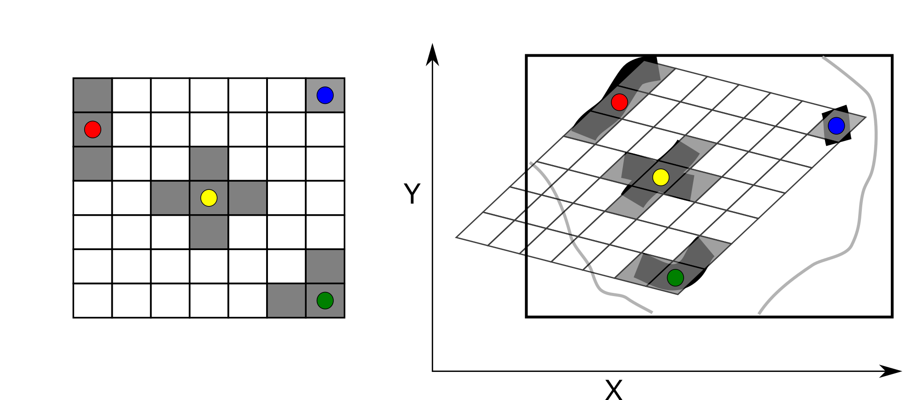
Theorie: Georeferenzierung – Konzept Passpunkt

Slide 23
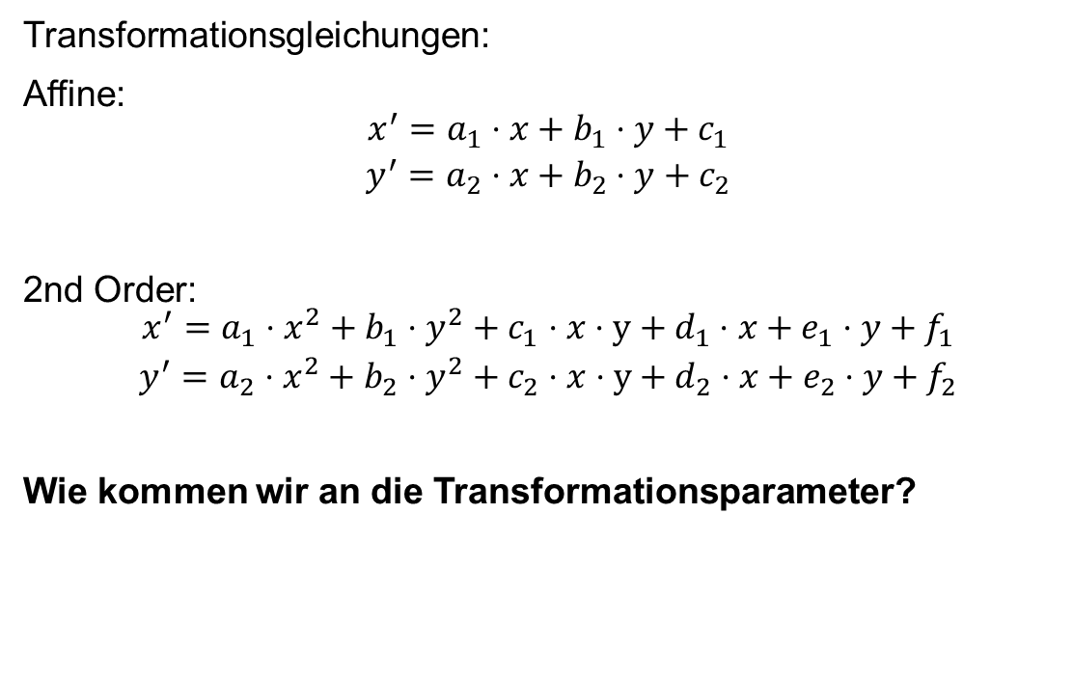
Theorie: Koordinatentransformation - Methodik
Transformation
Transformationsgleichungen:
Affine:
$$\begin{matrix}x^{′}=a_{1}⋅x+b_{1}⋅y+c_{1} \\ y^{′}=a_{2}⋅x+b_{2}⋅y+c_{2}\end{matrix}$$
2nd Order:
$$\begin{matrix}x^{′}=a_{1}⋅x^{2}+b_{1}⋅y^{2}+c_{1}⋅x⋅y+d_{1}⋅x+e_{1}⋅y+f_{1} \\ y^{′}=a_{2}⋅x^{2}+b_{2}⋅y^{2}+c_{2}⋅x⋅y+d_{2}⋅x+e_{2}⋅y+f_{2}\end{matrix}$$
Wie kommen wir an die Transformationsparameter?
3 Passpunkte
6 Passpunkte
10 Passpunkte
https://pro.arcgis.com

Slide 24
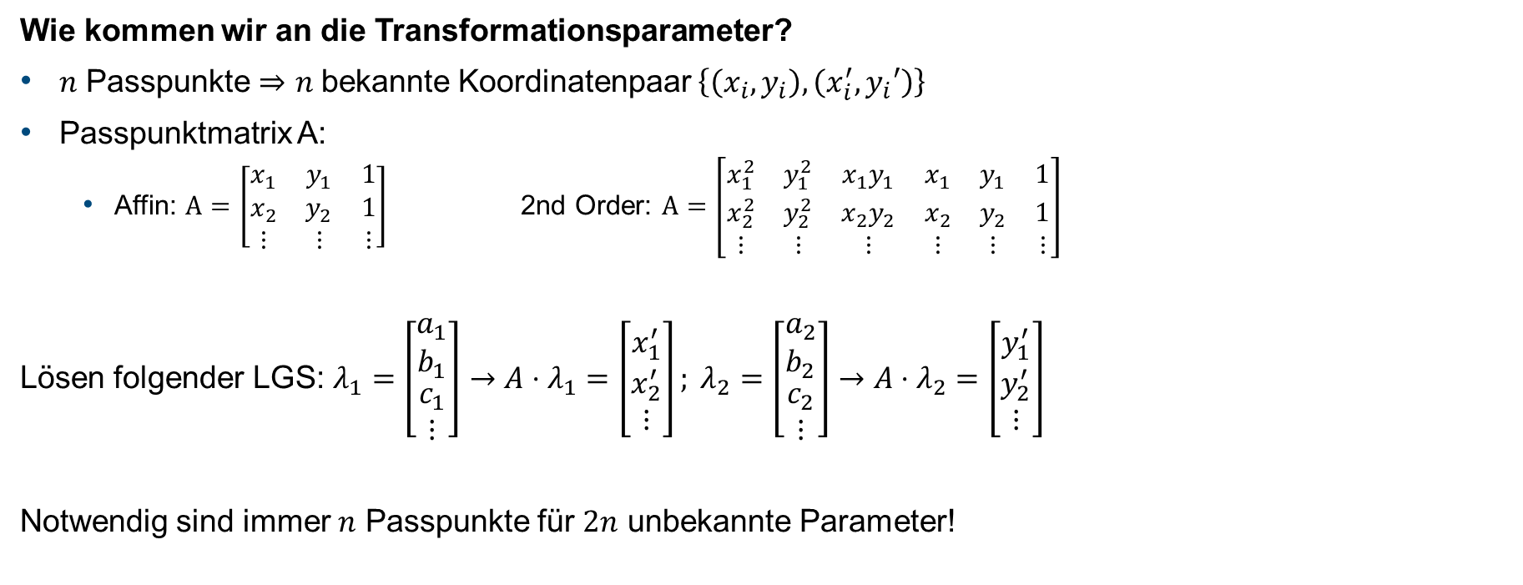
Theorie: Koordinatentransformation - Methodik
Wie kommen wir an die Transformationsparameter?
$n$ Passpunkte $⇒$ $n$bekannte Koordinatenpaar $\left\{\left(x_{i},y_{i}\right),\left(x_{i}^{′},y_{i}′\right)\right\}$
Passpunktmatrix A:
  Affin: $A=\left[\begin{matrix}x_{1} & y_{1} & 1 \\ x_{2} & y_{2} & 1 \\ ⋮ & ⋮ & ⋮\end{matrix}\right]$ 2nd Order: $A=\left[\begin{matrix}x_{1}^{2} & y_{1}^{2} & x_{1}y_{1} & x_{1} & y_{1} & 1 \\ x_{2}^{2} & y_{2}^{2} & x_{2}y_{2} & x_{2} & y_{2} & 1 \\ ⋮ & ⋮ & ⋮ & ⋮ & ⋮ & ⋮\end{matrix}\right]$
Lösen folgender LGS: $λ_{1}=\left[\begin{matrix}a_{1} \\ b_{1} \\ \begin{aligned}c_{1} \\ ⋮\end{aligned}\end{matrix}\right]→A⋅λ_{1}=\left[\begin{matrix}x_{1}^{′} \\ x_{2}^{′} \\ ⋮\end{matrix}\right]; λ_{2}=\left[\begin{matrix}a_{2} \\ b_{2} \\ \begin{aligned}c_{2} \\ ⋮\end{aligned}\end{matrix}\right]→A⋅λ_{2}=\left[\begin{matrix}y_{1}^{′} \\ y_{2}^{′} \\ ⋮\end{matrix}\right]$
Notwendig sind immer $n$ Passpunkte für $2n$ unbekannte Parameter!

Slide 25
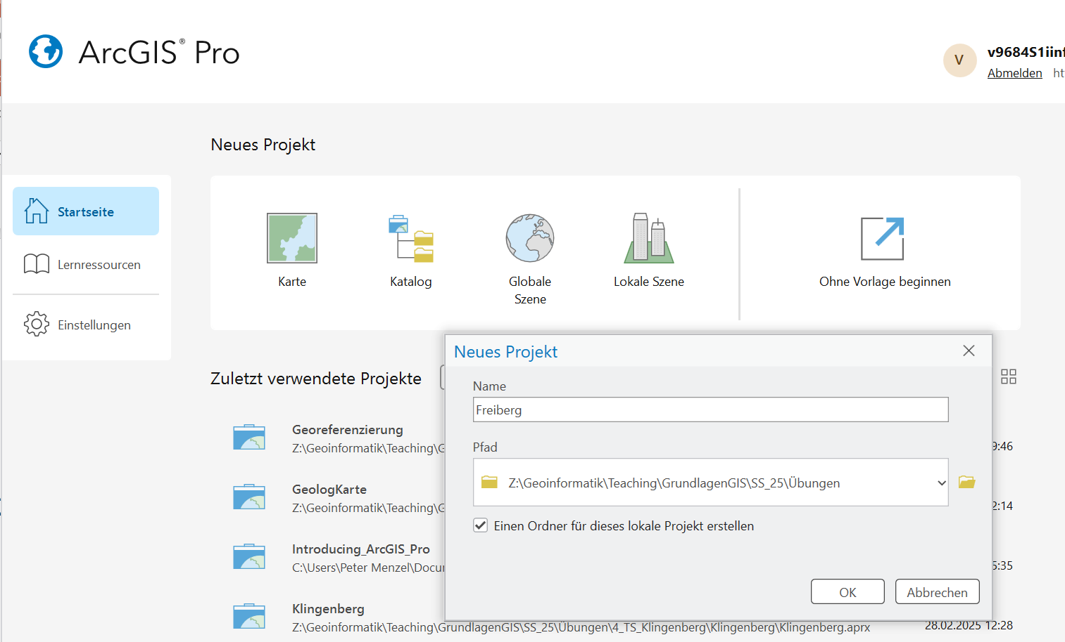
Praxis: Georeferenzierung eines Rasterdatensatzes in ArcGIS Pro
Starten Sie ein neues Kartenprojekt mit ArcGIS Pro
Benennen Sie es „Freiberg.“
Wählen Sie ein Ziel-
verzeichnis aus.
1.
Freiberg
2.
3.

Slide 26
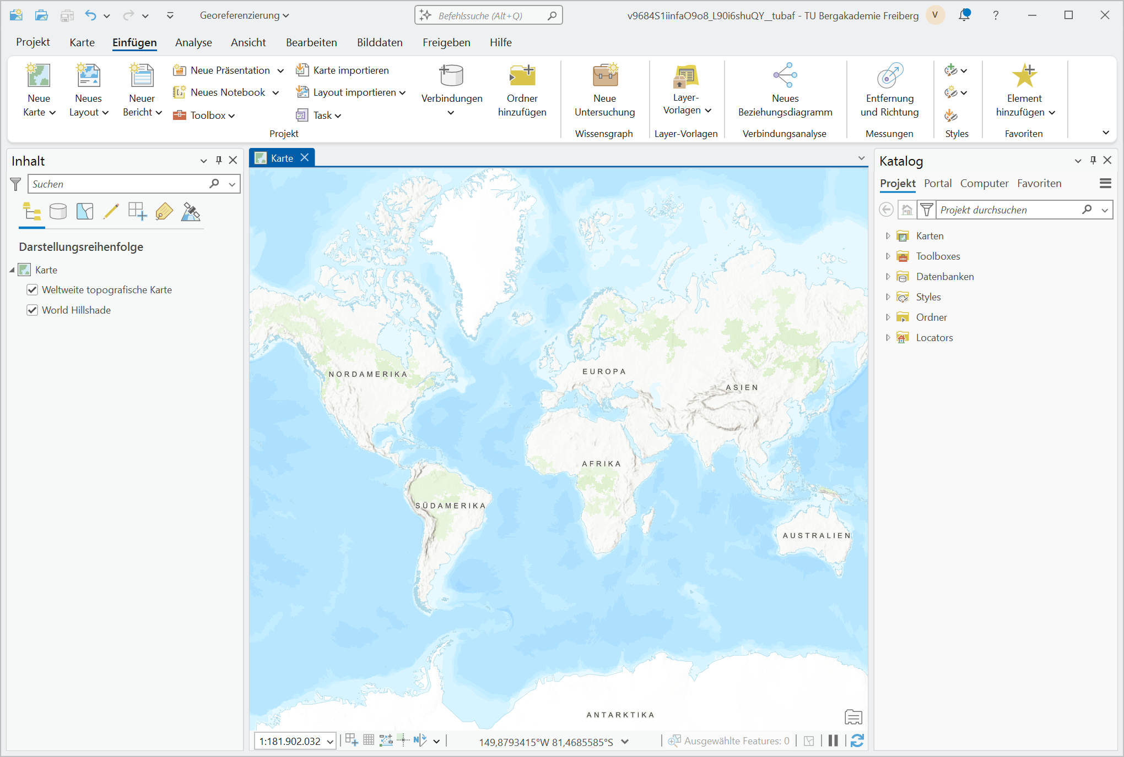
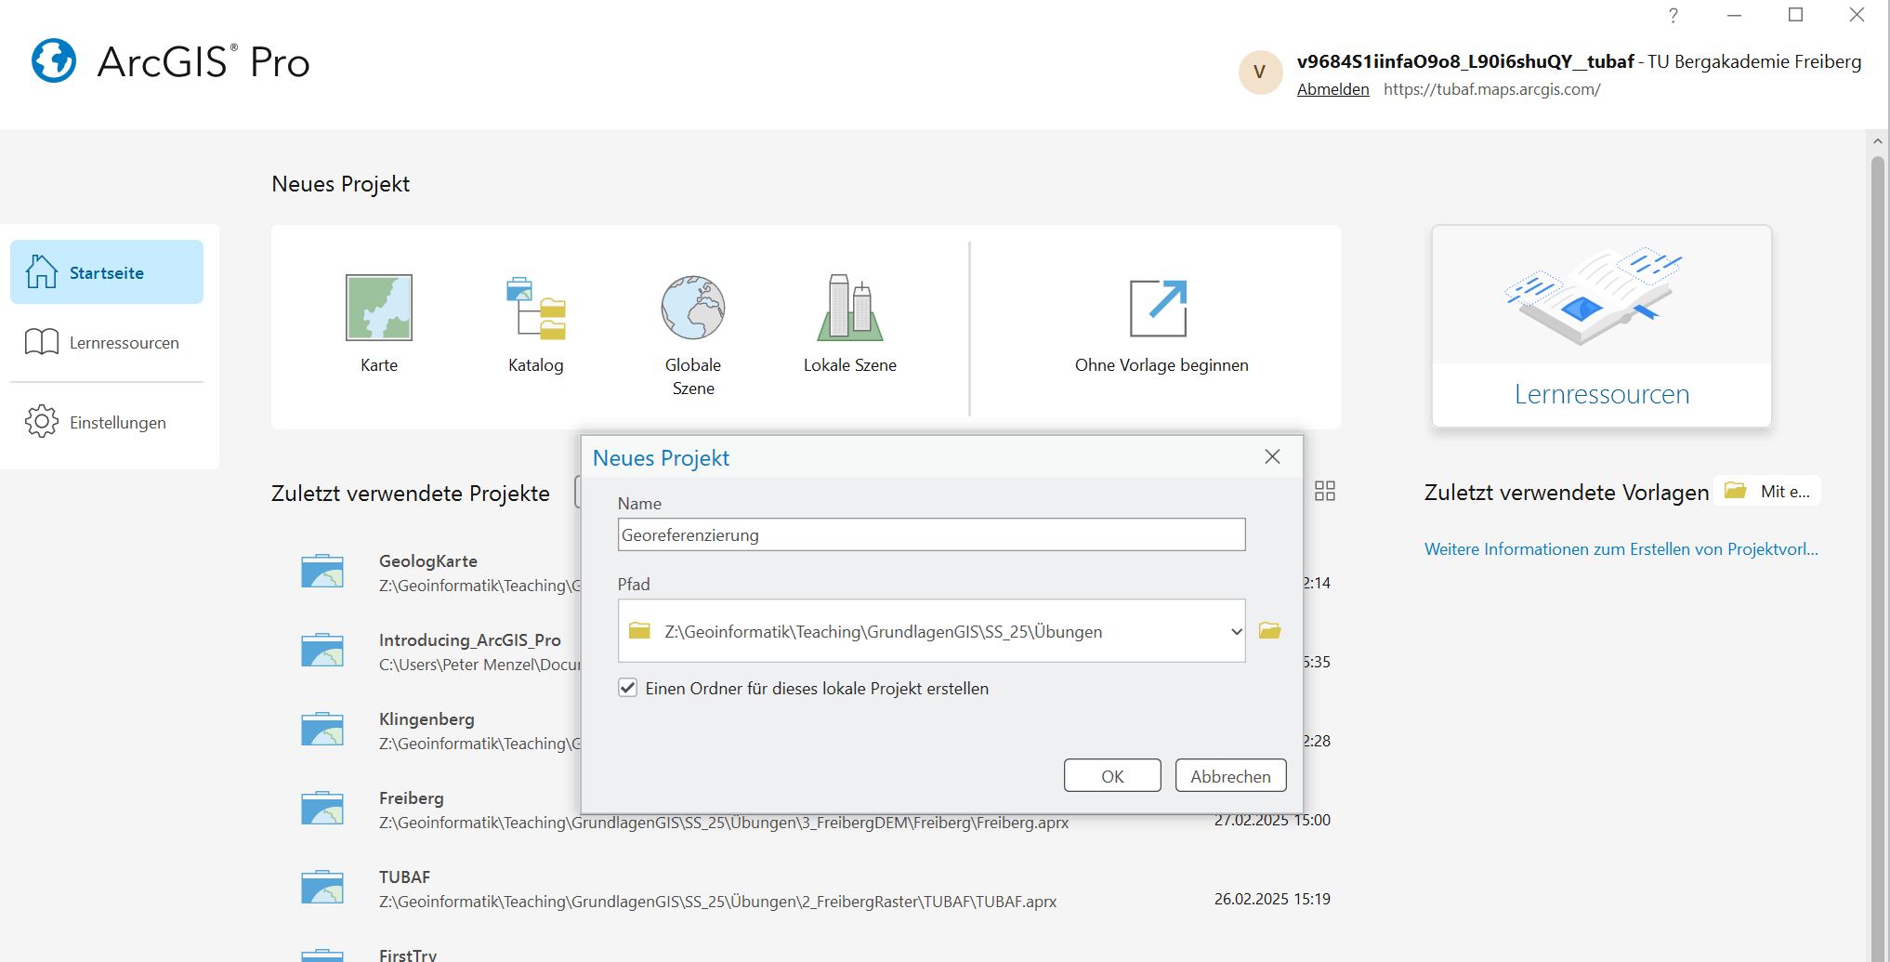
Praxis: Georeferenzierung eines Rasterdatensatzes
Starten Sie ein neues Kartenprojekt mit ArcGIS Pro
Benennen Sie es „Freiberg.“
Wählen Sie ein Ziel-
verzeichnis aus.
1.
2.
3.

Slide 27
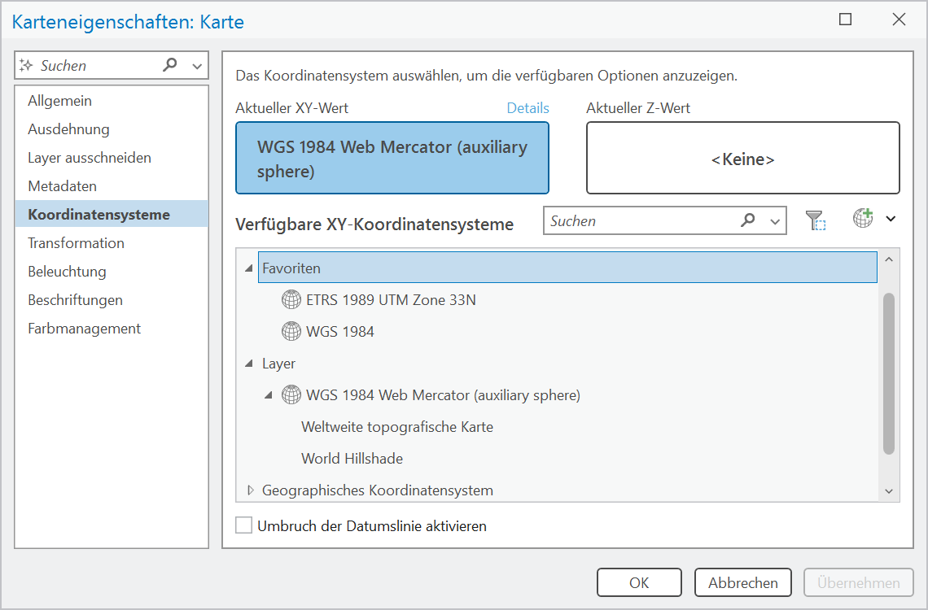
In dem neuen Projekt ist bereits eine Kartenansicht mit einer Grundkarte geladen.
Aktueller Raumbezug:
WGS 1984 Web Mercator (auxilliary
sphere)

Slide 28
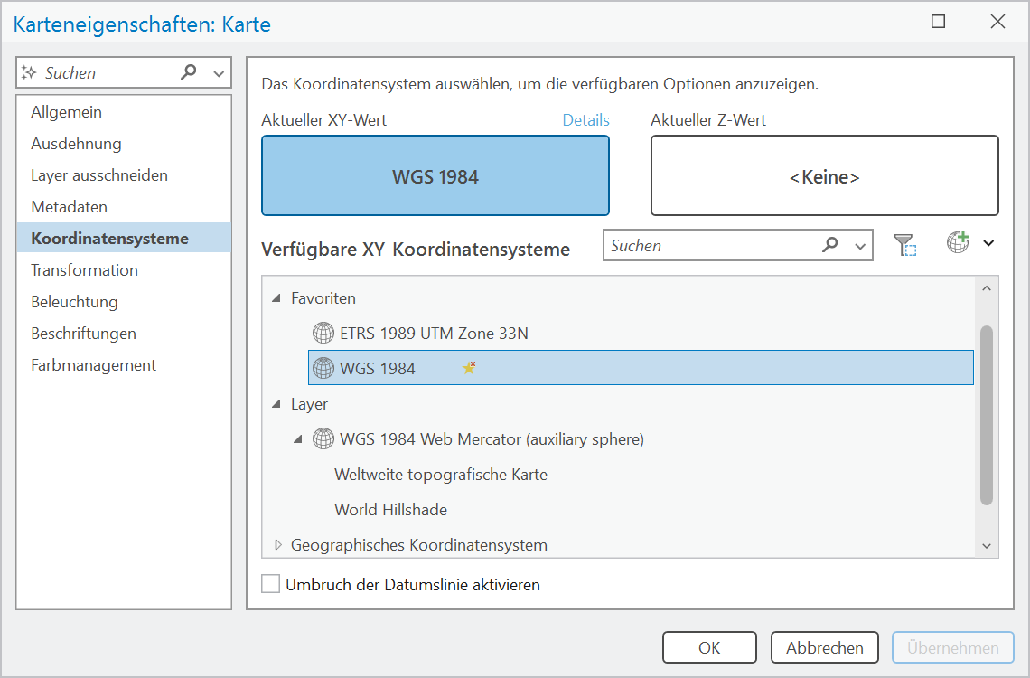
In dem neuen Projekt ist bereits eine Kartenansicht mit einer Grundkarte geladen.
Aktueller Raumbezug:
WGS 1984 Web Mercator (auxilliary
sphere)
Für das aktuelle Beispiel benötigen wir
ein anderes Koordinatensystem.
Neuer Raumbezug:
WGS 1984

Slide 29
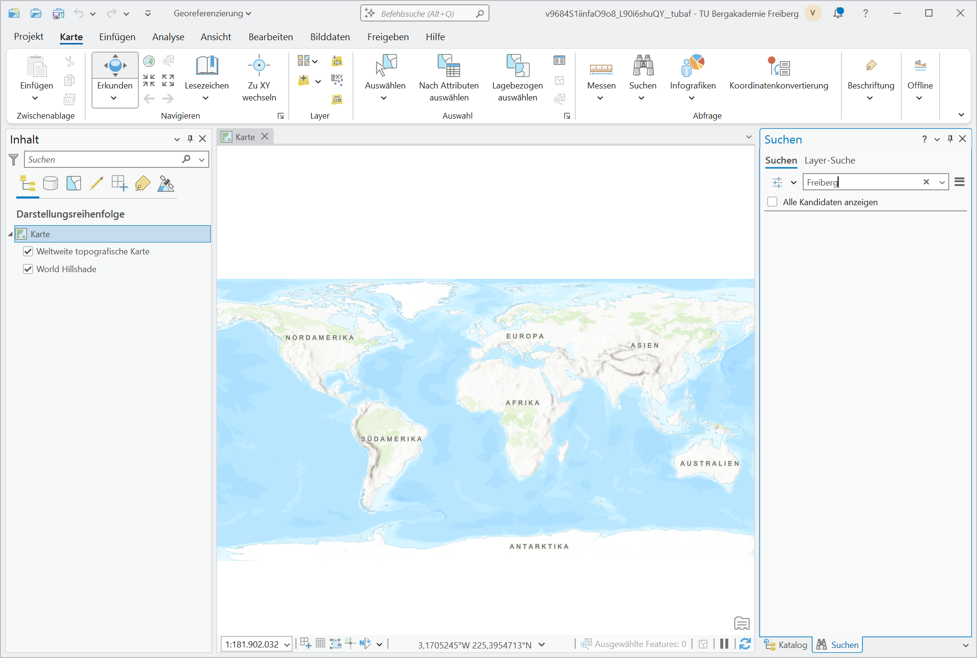
Praxis: Suchen der Zielregion
Öffnen Sie den Suchen-Bereich.
Suchen Sie nach „Freiberg, Sachsen“
Links-Klicken Sie auf das Suchergebnis:
„Freiberg, Sachsen, Deu“
Schließen Sie im Anschluss den Suchen-
Bereich.

Slide 30
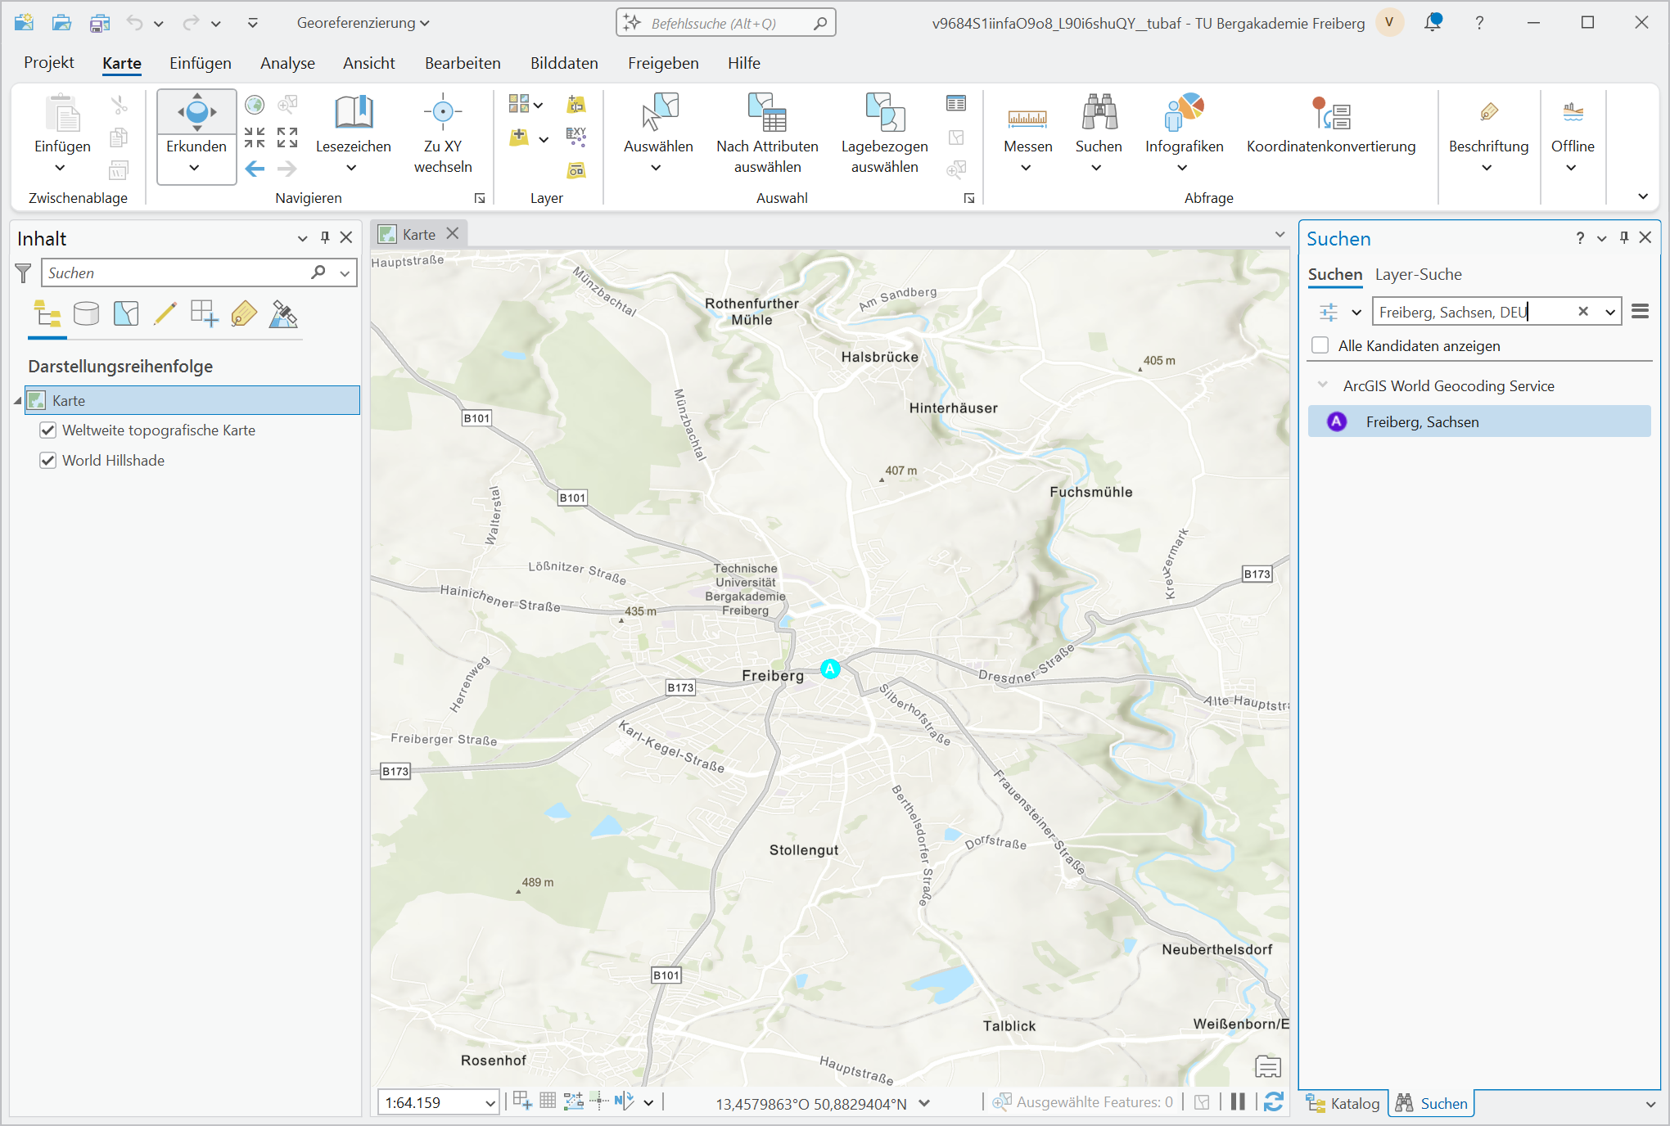
Praxis: Suchen der Zielregion
Öffnen Sie den Suchen-Bereich.
Links-Klicken Sie auf das Suchergebnis:
Freiberg, Sachsen, Deu

Slide 31
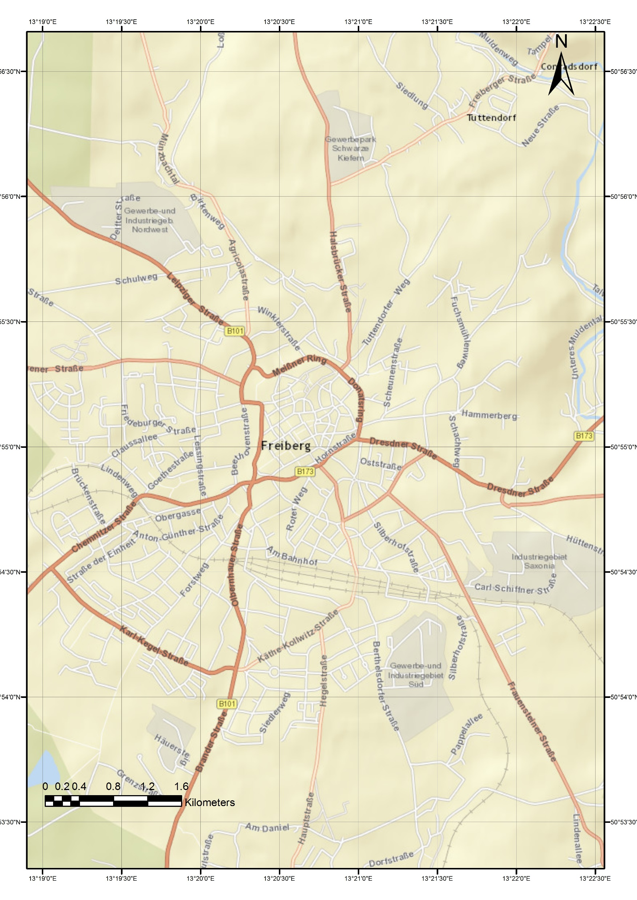
Praxis: Georeferenzierung eines Rasterbildes
Laden Sie den zu georeferenzierenden Rasterdatensatz
„Freiberg-map.jpg“ (OPAL)
Entweder
  Rechts-Klick auf die Karte im Inhaltsbereich >> Daten hinzufügen; oder
  Tasten-Kombination: Alt+D; oder
  Aktivieren Sie Funktion Daten hinzufügen in der
  Kernregisterkarte „Karte“ im „Layer“-Bereich

Slide 32
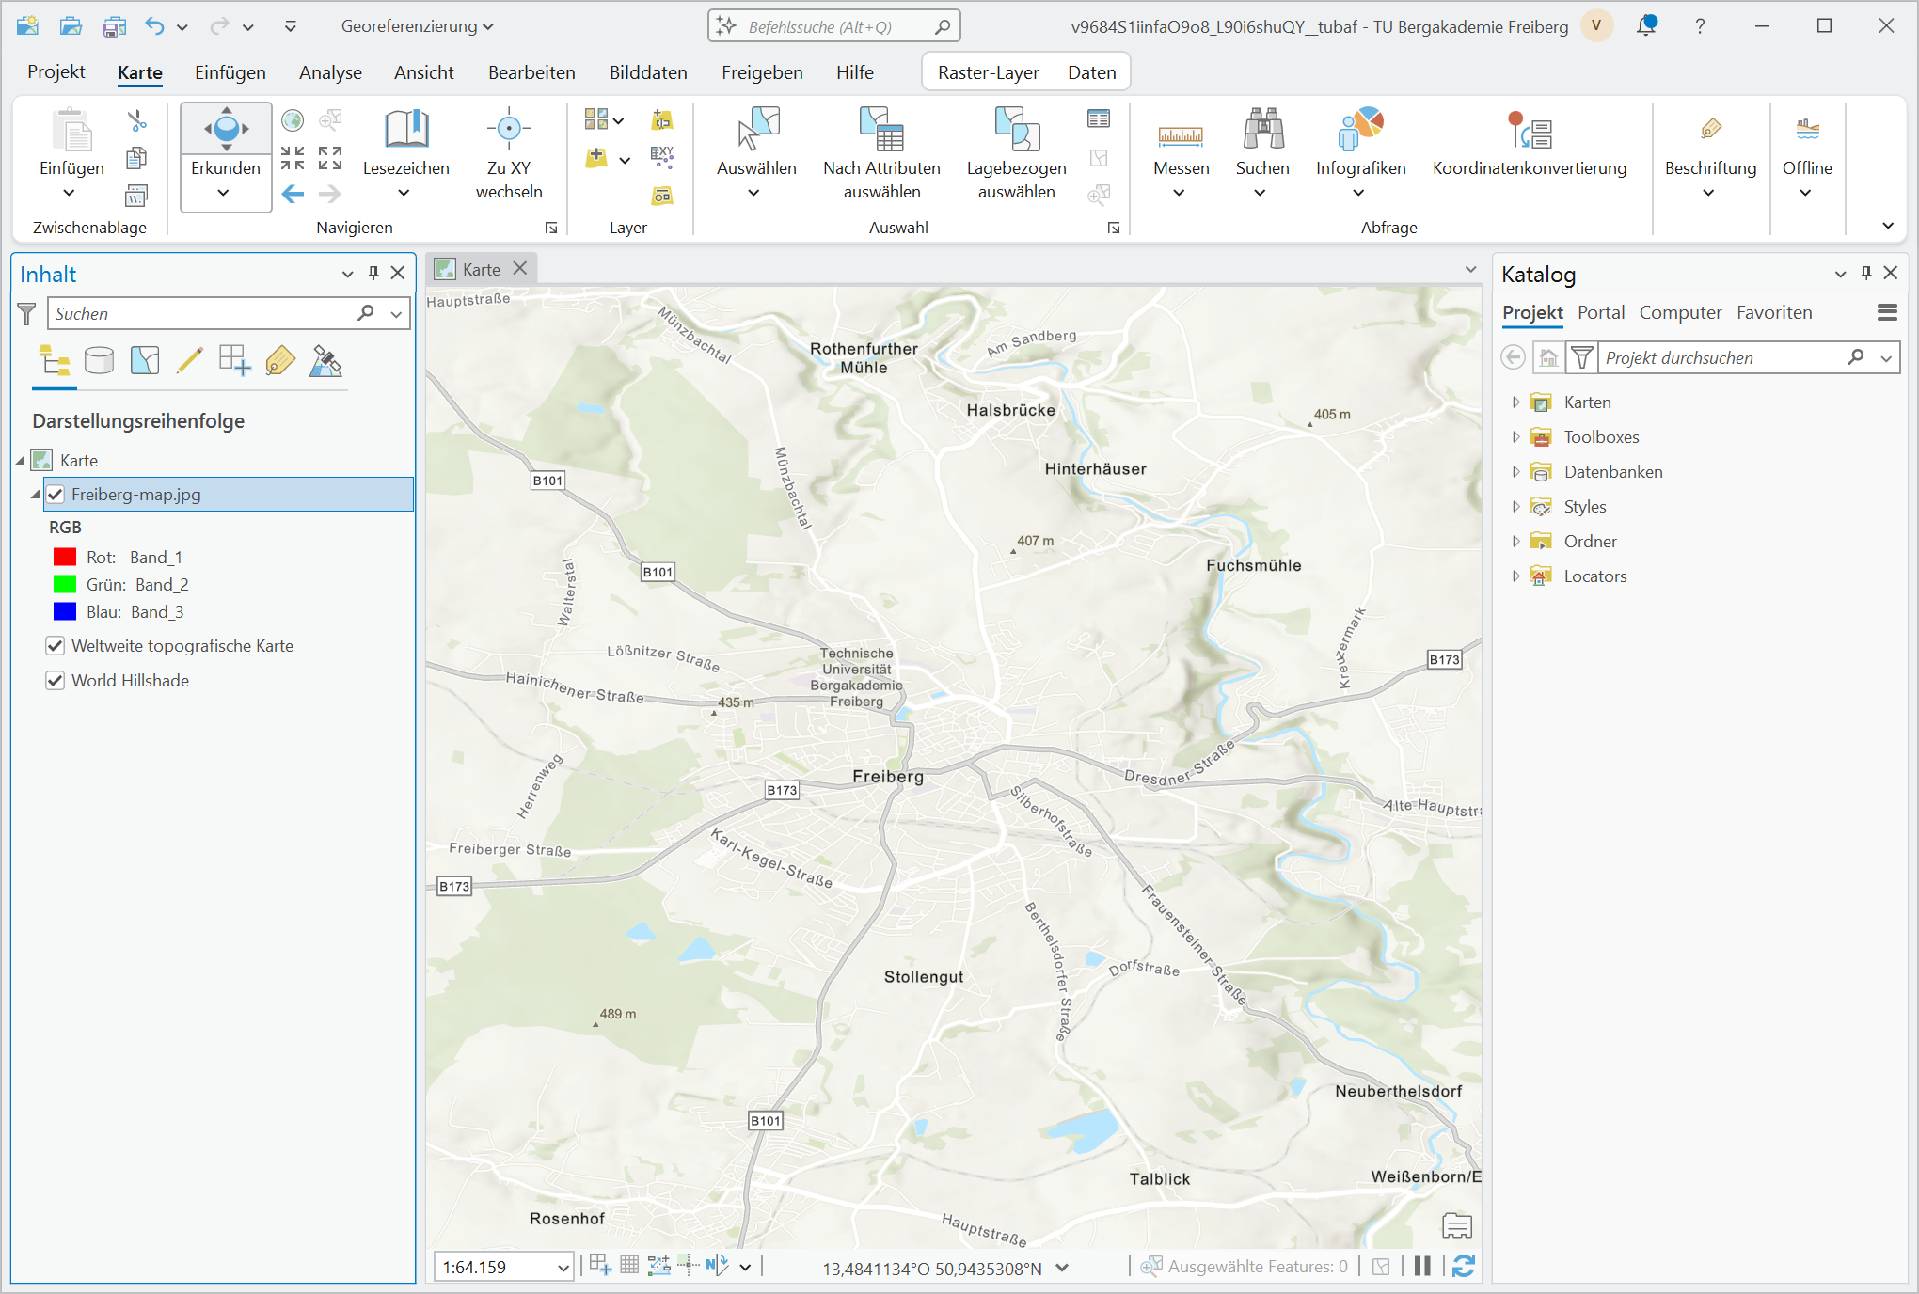
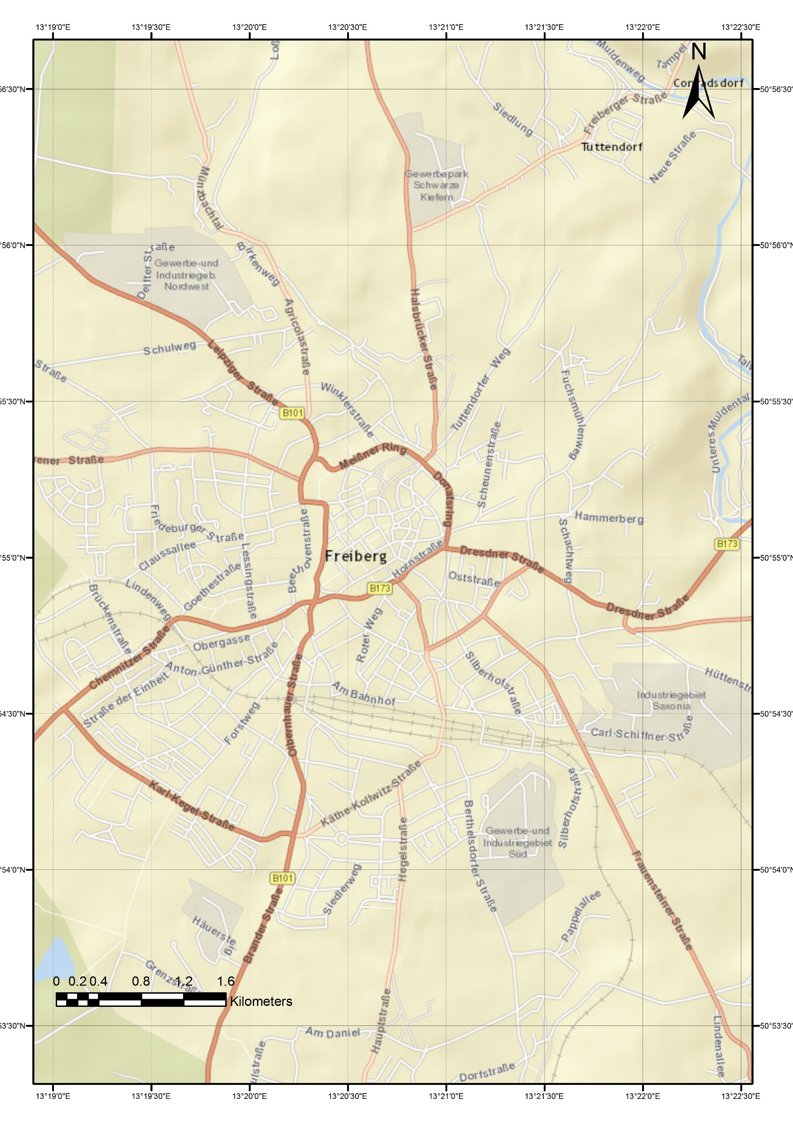
Praxis: Georeferenzierung eines Rasterbildes
Laden Sie den zu georeferenzierenden Rasterdatensatz
Entweder
  Rechts-Klick auf die Karte im Inhaltsbereich >> Daten hinzufügen; oder
  Tasten-Kombination: Alt+D; oder
  Aktivieren Sie Funktion Daten hinzufügen in der
  Kernregisterkarte „Karte“ im „Layer“-Bereich
Nicht sichtbar?

Slide 33
Praxis: Georeferenzierung eines Rasterbildes
Das geladene Bild ist nicht zu sehen, was könnte das Problem sein?

Slide 34
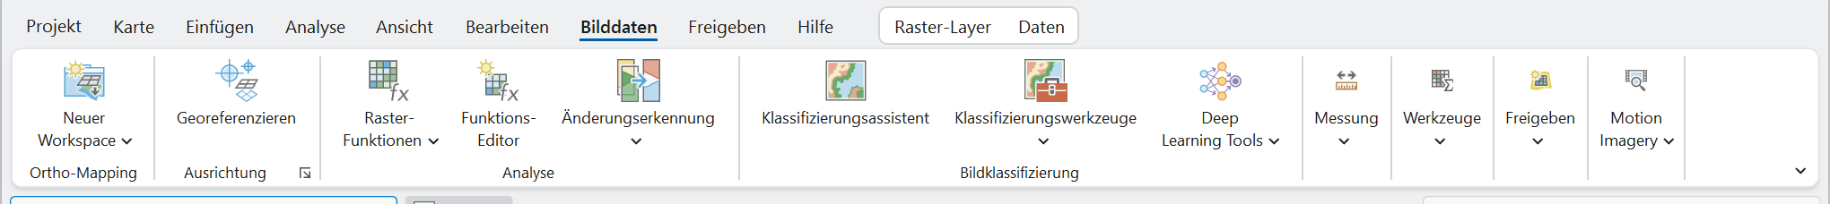
Praxis: Georeferenzierung eines Rasterbildes
Selektieren Sie das Layer im Inhaltsbereich, welches Sie georeferenzieren wollen.
Öffnen Sie den Georeferenzierungmodus über:
Kernregisterkarte „Bilddaten“, Option „Georeferenzieren“ im Bereich „Ausrichtung“

Slide 35
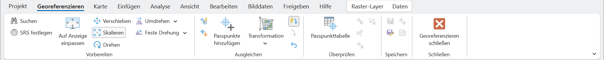
Praxis: Georeferenzierung eines Rasterbildes
Über „Auf Anzeige Anpassen“ verschieben Sie den Rasterdatensatz in den aktuell sichtbaren Bereich.

Slide 36
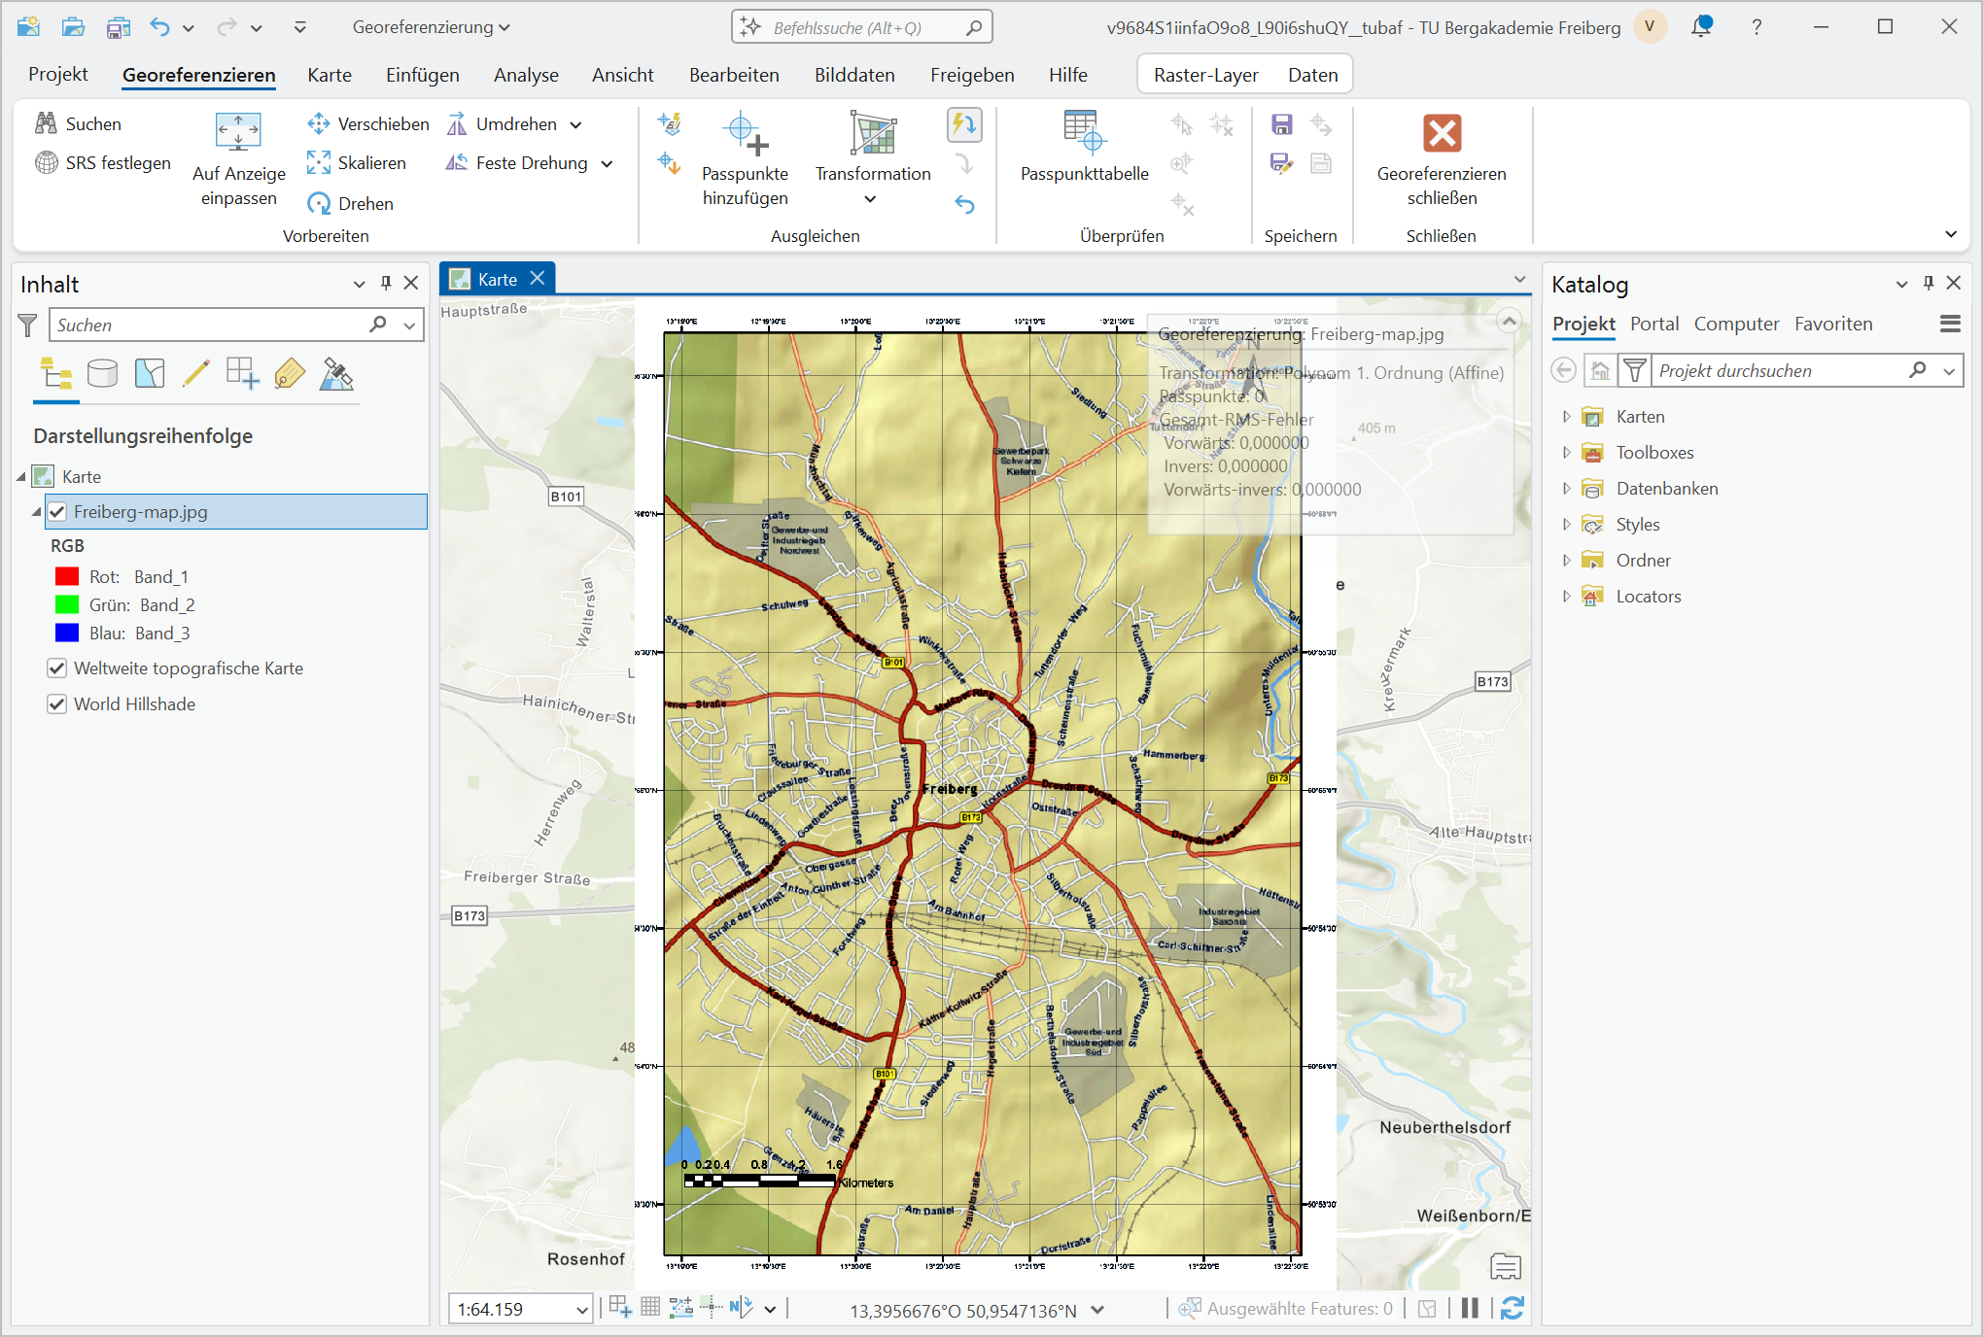
Praxis: Georeferenzierung eines Rasterbildes
Über „Auf Anzeige Anpassen“ verschieben Sie den Rasterdatensatz in den aktuell sichtbaren Bereich.

Slide 37
Praxis: Georeferenzierung eines Rasterbildes
Der aktuelle Rasterdatensatz kann sowohl über Koordinaten
  Kreuzungspunkte der Koordinatenlinien
  Geografische Koordinaten (WGS 1984) in Grad, Minute, Sekunde Formatierung
als auch über gleiche Strukturen georeferenziert werden.
  Gleiche Strukturen auf dem Rasterlayer und auf der vorhanden Grundkarte

Slide 38
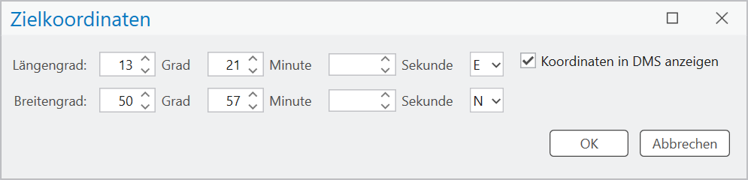
Praxis: Georeferenzierung eines Rasterbildes
Hinzufügen neuer Passpunkte Option „Passpunkte hinzufügen“.
Passpunkte über Koordinaten:
  Links-Klick auf Ausgangsposition.
  Rechts-Klick öffnet Dialog zur Eingabe der
  Koordinaten.
Passpunkte über Strukturen:
  Links-Klick auf Ausgangsposition.
  Links-Klick auf Zielposition.

Slide 39
Praxis: Georeferenzierung eines Rasterbildes
Öffnen Sie die Passpunkttabelle.

Slide 40
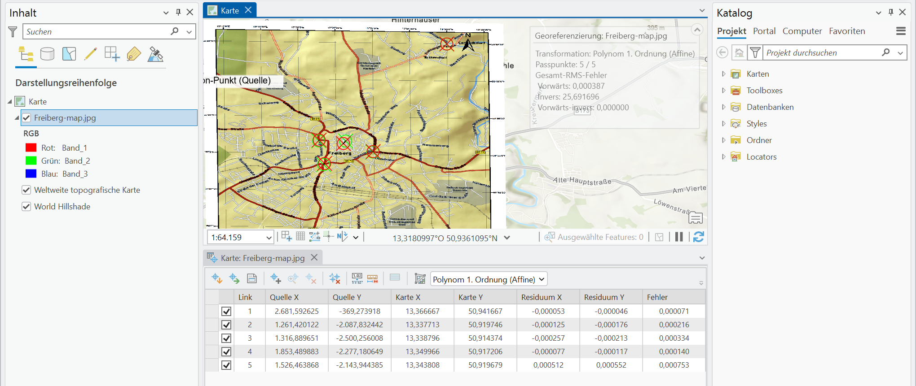
Praxis: Georeferenzierung eines Rasterbildes
Öffnen Sie die Passpunkttabelle.

Slide 41
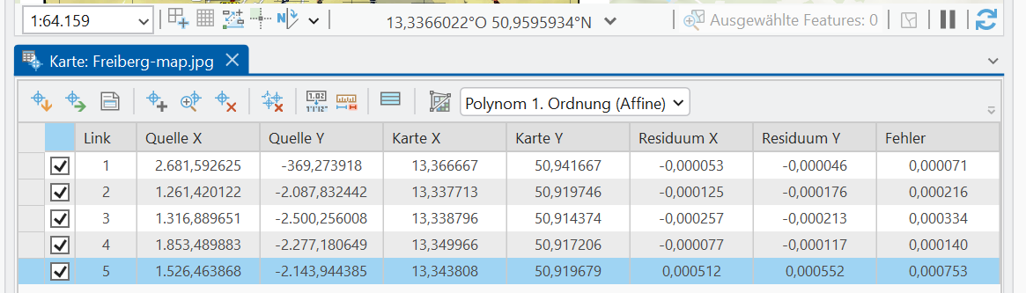
Praxis: Georeferenzierung eines Rasterbildes
Öffnen Sie die Passpunkttabelle.
Hier können Sie die Fehler für jeden Passpunkt überprüfen und ggf. fehlerhafte Passpunkte löschen.
Hier können Sie auch, abhängig von den vorhanden Passpunkten, die Transformationsart auswählen.

Slide 42
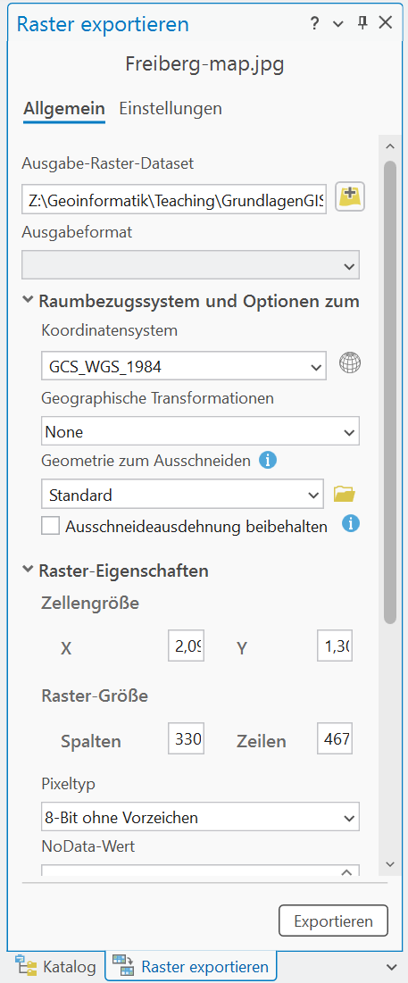
Praxis: Georeferenzierung eines Rasterbildes
Wenn Sie eine ausreichend Anzahl von Passpunkten gesetzt haben und die
Fehler in einem angemessen Bereich liegen, speichern Sie das
georeferenzierte Raster als neues Rasterobjekt in der Projektdatenbank.
„Speichern“-Bereich, Option „Als neu speichern“

Slide 43
Praxis: Georeferenzierung eines Rasterbildes
Wenn Sie eine ausreichend Anzahl von Passpunkten gesetzt haben und die
Fehler in einem angemessen Bereich liegen, speichern Sie das
georeferenzierte Raster als neues Rasterobjekt in der Projektdatenbank.
„Speichern“-Bereich, Option „Als neu speichern“
Wählen Sie die Zieldatenbank aus und vergeben Sie eine neuen Namen.
Schließen Sie mit „Exportieren“ ab. Das exportierte Raster wird automatisch in
Ihre Karte geladen.
Beenden Sie den Georeferenzierungsmodus und entfernen Sie das Layer mit
dem ursprünglichen Raster.

Slide 44
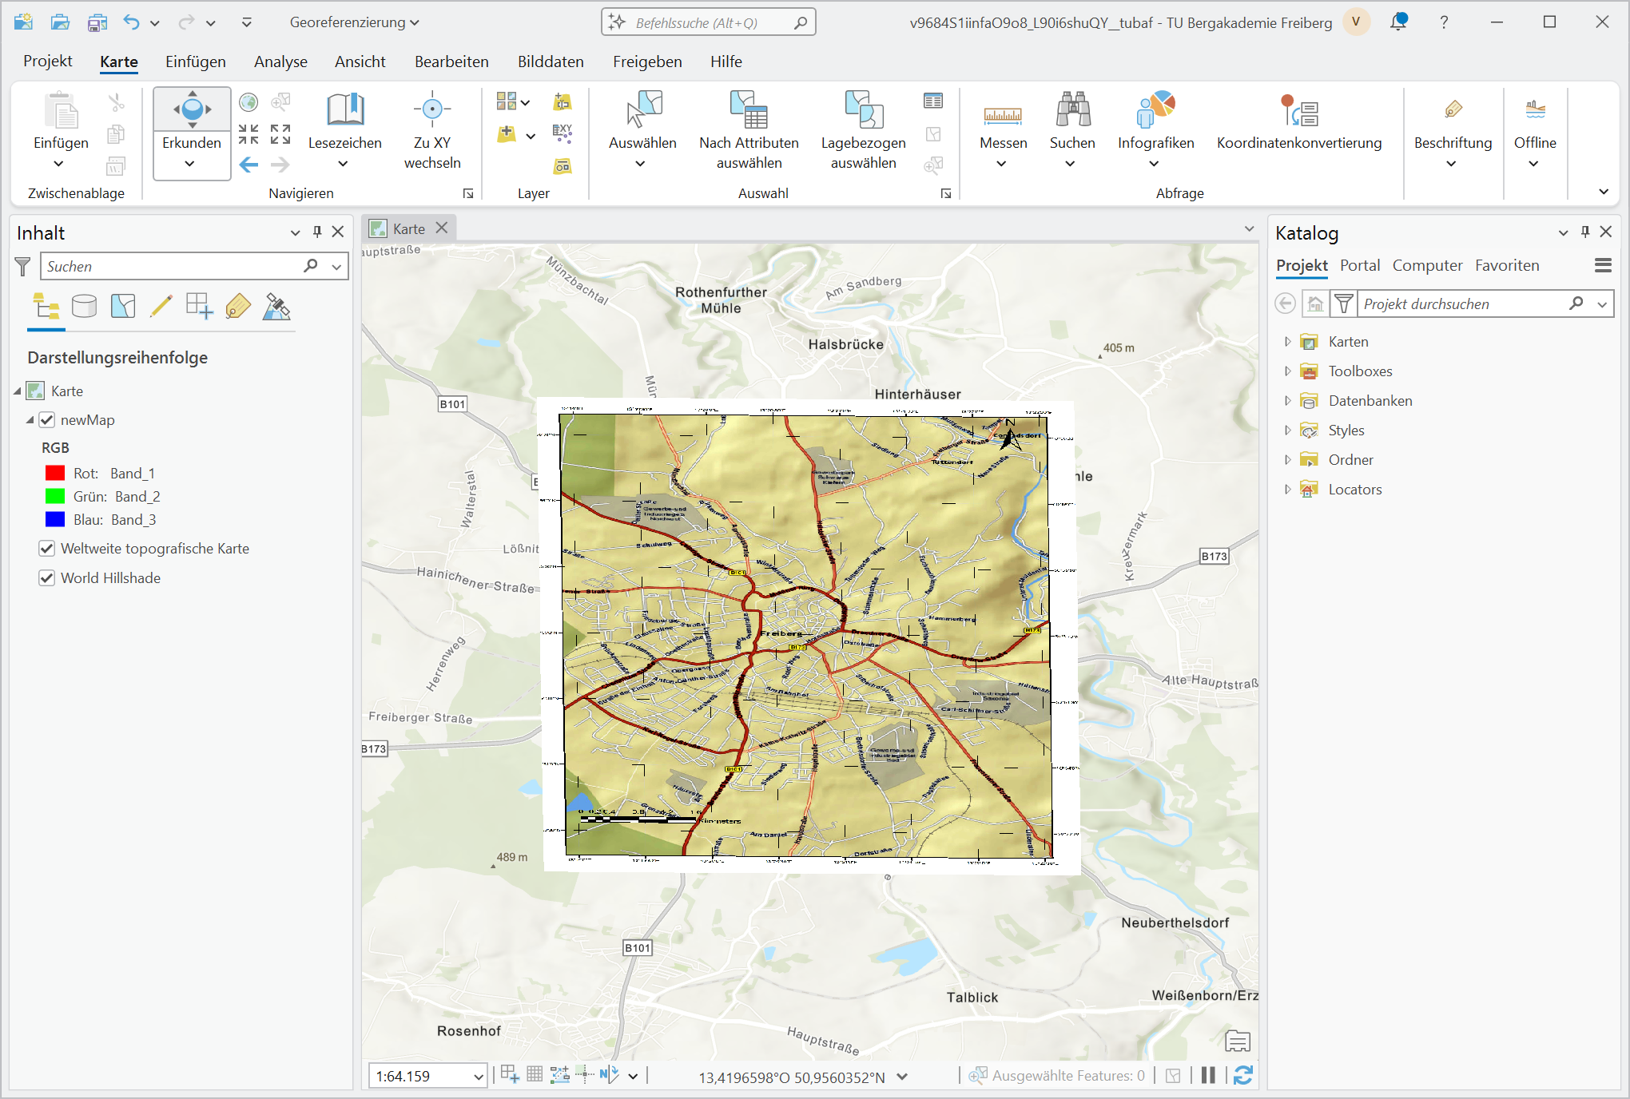
Praxis: Georeferenzierung eines Rasterbildes
Wenn Sie eine ausreichend Anzahl von Passpunkten gesetzt haben und die
Fehler in einem angemessen Bereich liegen, speichern Sie das
georeferenzierte Raster als neues Rasterobjekt in der Projektdatenbank.
„Speichern“-Bereich, Option „Als neu speichern“
Wählen Sie die Zieldatenbank aus und vergeben Sie eine neuen Namen.
Schließen Sie mit „Exportieren“ ab. Das exportierte Raster wird automatisch in
Ihre Karte geladen.
Beenden Sie den Georeferenzierungsmodus und entfernen Sie das Layer mit
dem ursprünglichen Raster.

Slide 45
Praxis: Hinweise zur Georeferenzierung
Beim Setzen der Passpunkte gilt: Zuerst wird immer der Ausgangspunkt im zu georeferenzierenden Raster ausgewählt, danach der Zielpunkt!
Verwenden Sie so viele Passpunkte wie für Ihre Anwendung angemessen sind. Generell gilt, mehr ist immer besser.
Verteilen Sie Ihre Passpunkte, wenn möglich, gleichmäßig über den zu georeferenzierenden Datensatz.
Dies verbessert das erzielte Ergebnis.
Verwenden Sie komplexere Transformationen nur, wenn sich anders keine „guten“ Ergebnisse erreichen lassen.
Versuchen Sie zu vermeiden, dass bei den ersten 3-4 Passpunkten identische x- oder y-Werte auftreten.
Dies kann zu Problemen beim Lösen des Gleichungssystems führen. Wenn Sie mehr Passpunkte haben, tritt dieses Problem nicht mehr auf.

Slide 46
Übungsaufgabe: Georeferenzierung
Bitte georeferenzieren Sie das Rasterbild „Freiberg-map.jpg“ 2 mal:
Ausschließlich über die bekannten Koordinaten der Kreuzungen der
Koordinatenlinien.
Ausschließlich über gleiche Strukturen auf den Grundkarte.
Verwenden Sie jeweils 4-6 Passpunkte und protokollieren Sie die
erreichten Fehlerwerte. Vergleichen Sie die Fehler zwischen beiden
Versionen.
Ist ein Unterschied in der Genauigkeit vorhanden und wie lässt er
sich begründen?

Slide 47
Übungsaufgabe: Georeferenzierung
Bitte speichern Sie ihr Projekt ab, wir werden in der nächsten
Übung mit dem Projekt weiterarbeiten!

Slide 48
Bei Fragen:
OPAL-Forum im Kurs „Grundlagen GIS“
Email: Peter.Menzel@geophysik.tu-freiberg.de
ArcGIS Pro Online-Hilfe

